Slide 1
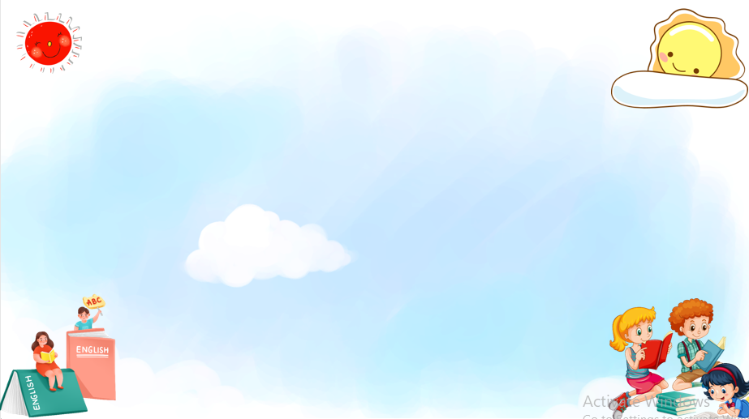
TRƯỜNG TIỂU HỌC
Chào mừng các em đến với tiết học
Môn Tin học
Lớp 5
GV:

Slide 2




A.
Notes:
Trước khi bắt đầu bài mới cô mời cả lớp cùng khởi động thông qua trò chơi giải cứu bãi biển

Slide 3






Giải cứu bãi biển

Slide 4









Bãi biển có nhiều rác quá!
Chúng ta cùng nhau dọn dẹp nào!
Notes:
Cho HS chọn dọn dẹp từng đồ vật 1
Dọn xong hết thì nháy chuột vào ông mặt trời

Slide 5




Để chèn hình ảnh vào văn bản, trên dải lệnh Insert em chọn lệnh:
A. Table
B. Picture
C. Home

Slide 6





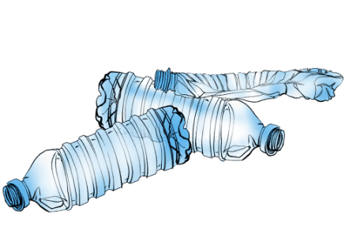
Em hãy cho biết đâu là biểu tượng của phần mềm soạn thảo văn bản?
A.
B.
C.

Slide 7
Để lưu tệp văn bản em vào File chọn:
A. New
B. Open
C. Save/save as

Slide 8
Em sử dụng các lệnh copy và paste để làm gì?
A. Di chuyển văn bản
B. Sao chép văn bản
C. Đổi màu văn bản

Slide 9




Yeah!!!
Bãi biển đẹp quá!
Notes:
Trò chơi này gửi tới các em thông điệp gì?
Như vậy các em cần phải vứt rác đúng nơi quy định để góp phần bảo vệ môi trường biển và đại dương.
Tuyên dương lớp về nhà có học và nắm bài
Cho HS quan sát 2 văn bản

Slide 10
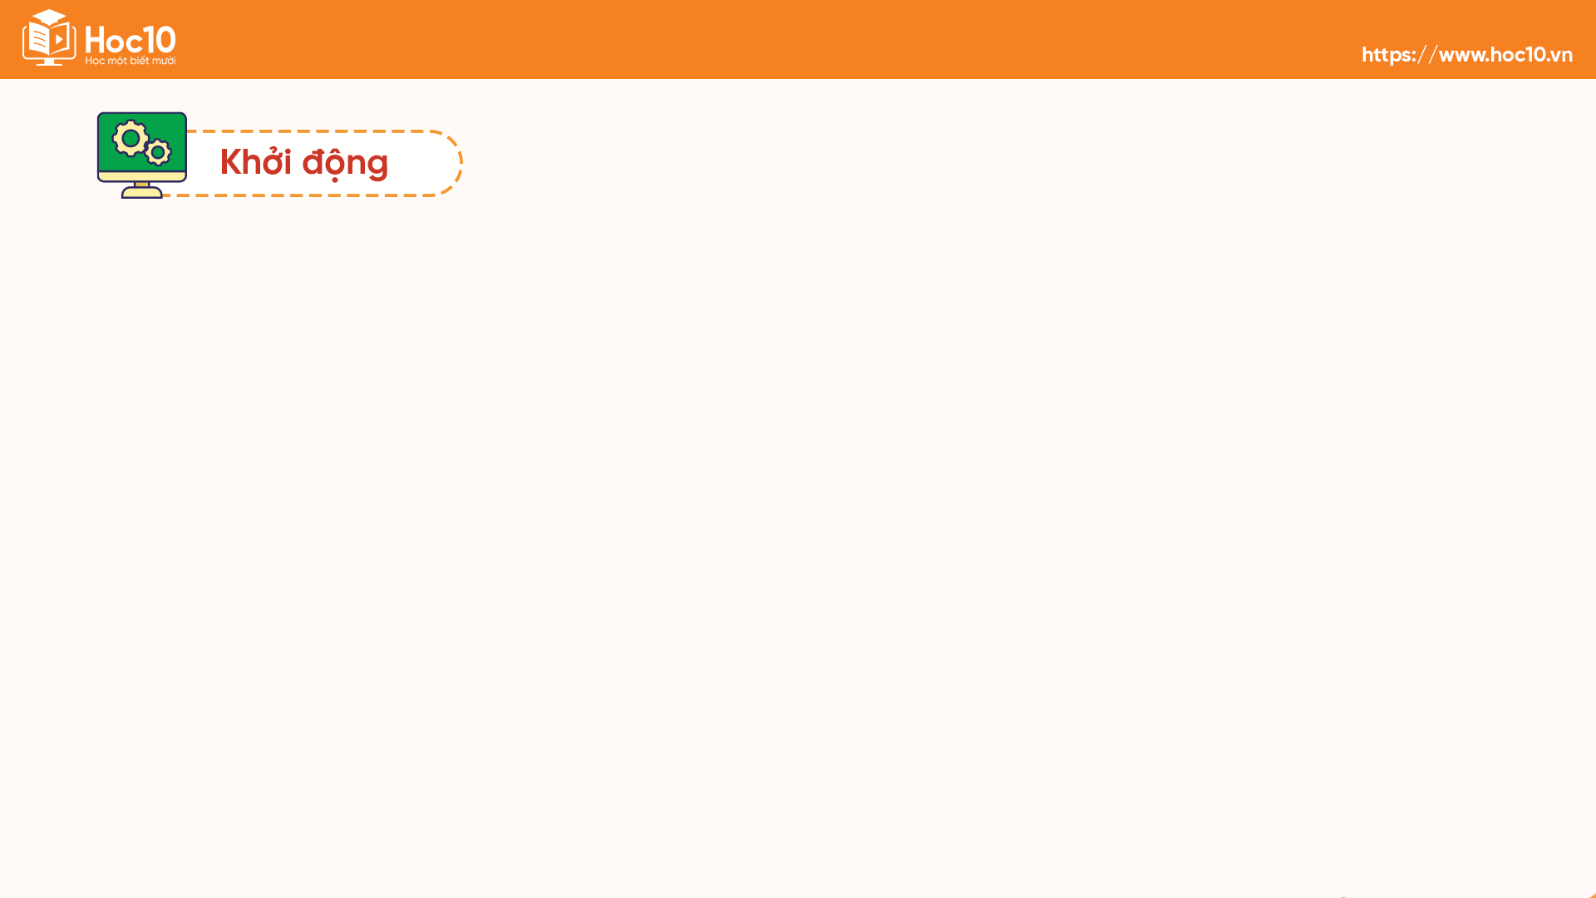



Theo em, cần chú ý điều gì để trình bày một văn bản đẹp hơn?

Slide 11


Tin học 5
BÀI 5: THỰC HÀNH TỔNG HỢP
SOẠN THẢO VĂN BẢN
(SGK/36)

Slide 12
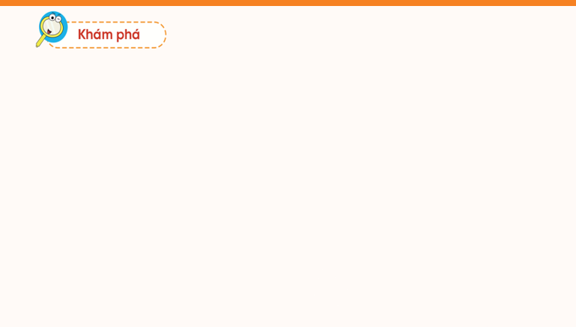
NộI dung bài học
01
02
Thực hành sử dụng định dạng kí tự và chèn ảnh để trình bày văn bản
Thực hành sử dụng các thao tác với khối văn bản để chỉnh sửa văn bản

Slide 13
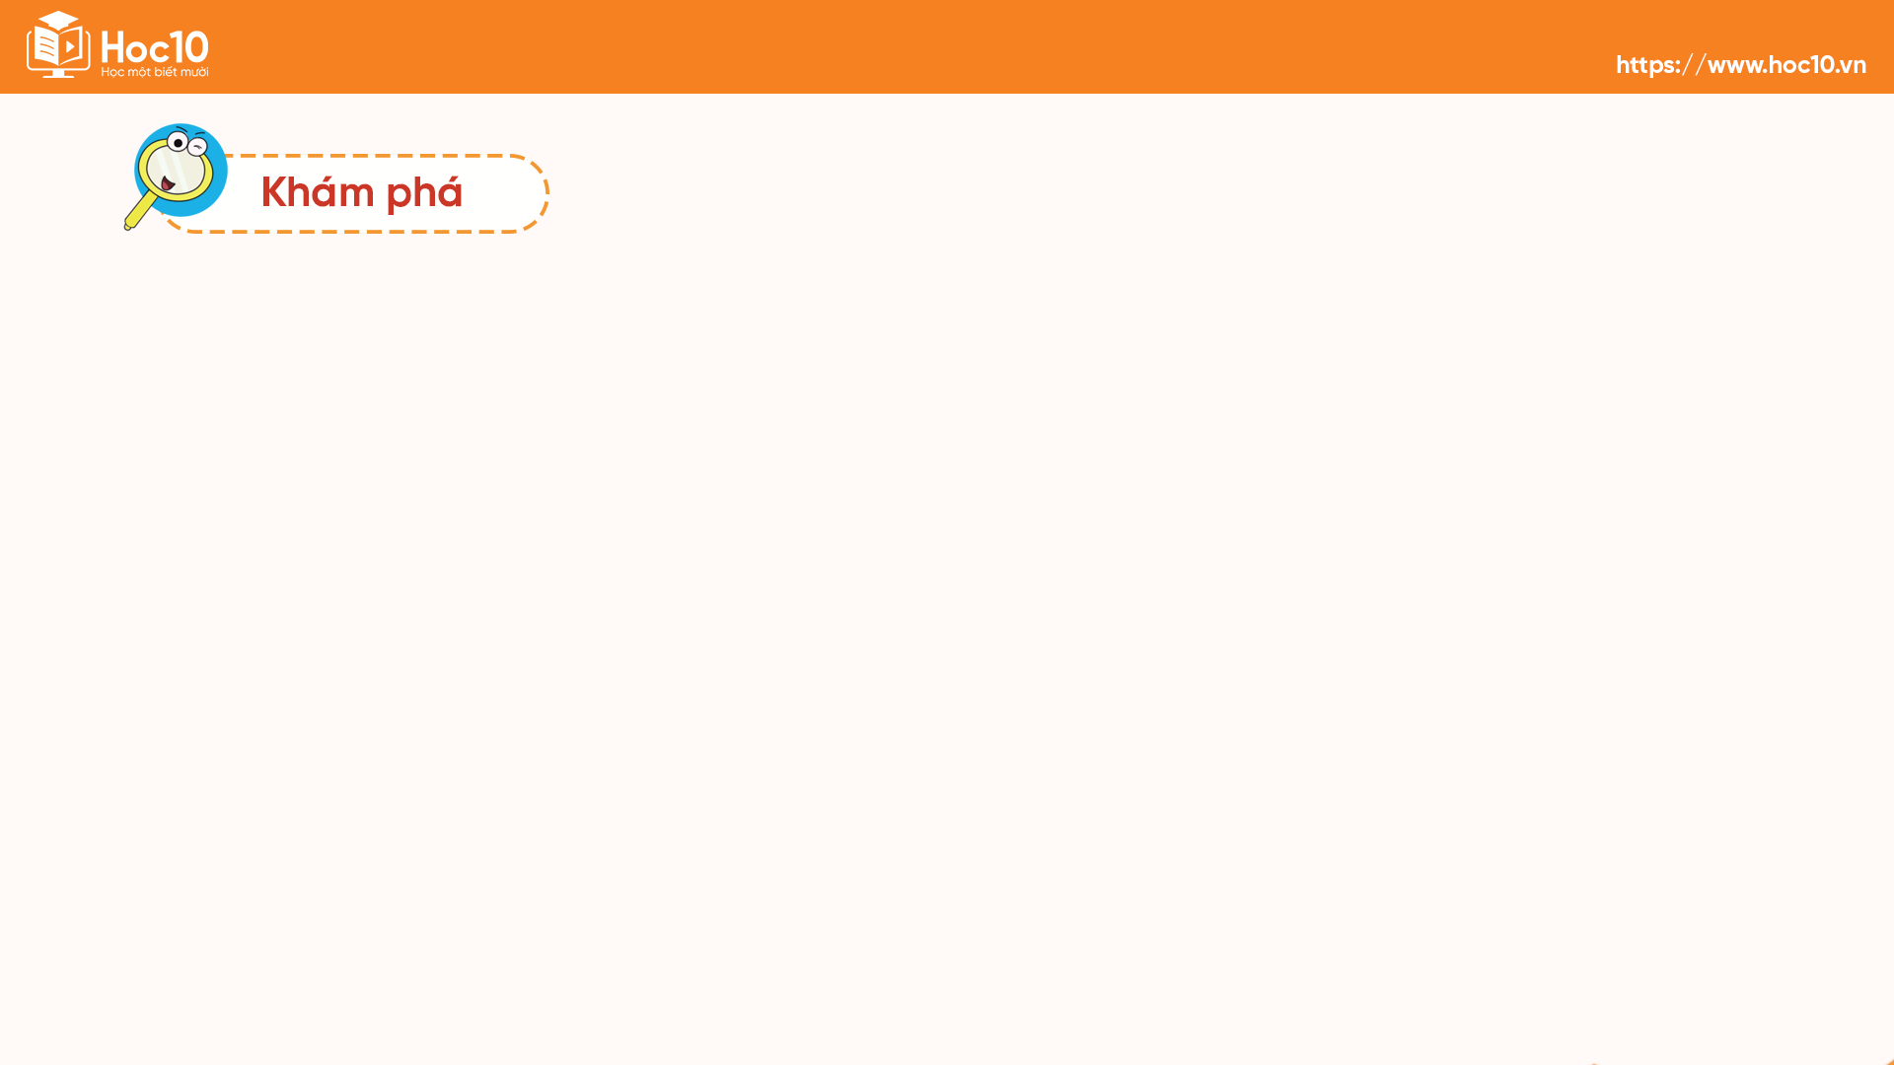




Thực hành sử dụng định dạng kí tự và chèn ảnh để trình bày văn bản

Slide 14
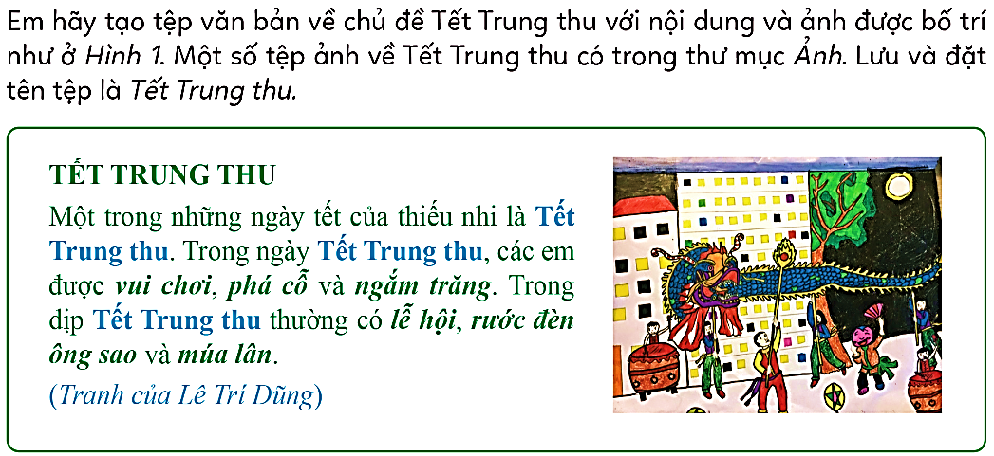
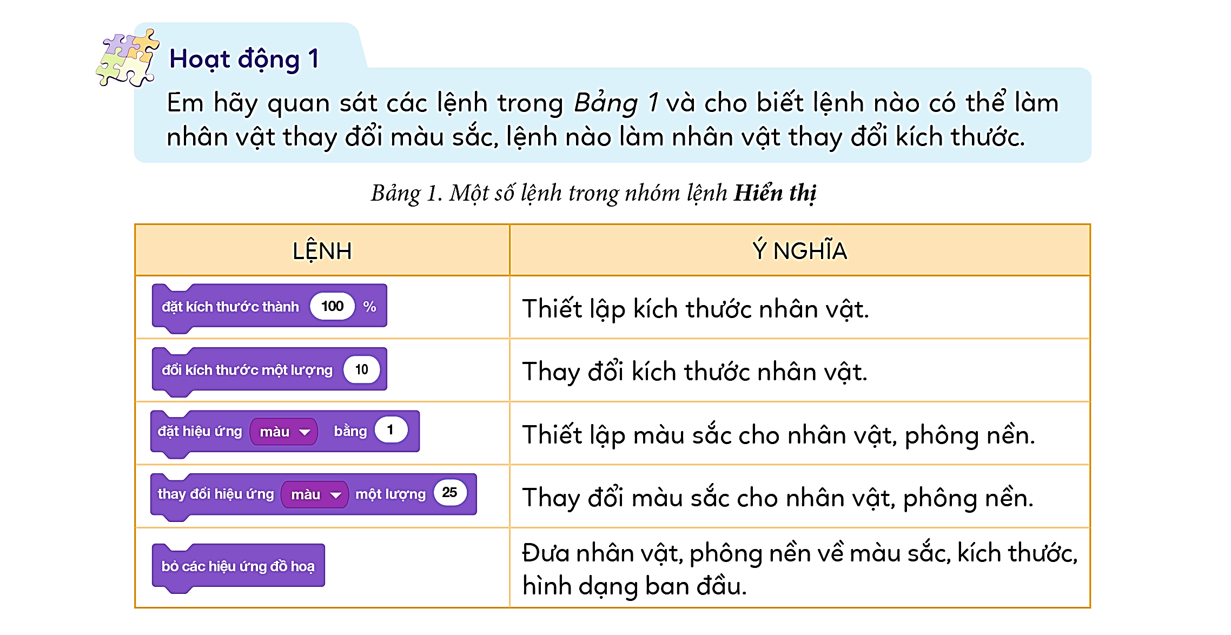

Thảo luận Nhóm 2
1. Tạo các hiệu ứng hình ảnh
Em hãy quan sát bảng bên cạnh và cho biết lệnh nào làm nhân vật thay đổi màu sắc, lệnh nào làm nhân vật thay đổi kích thước.
Một số lệnh trong nhóm lệnh Hiển thị:

Slide 15
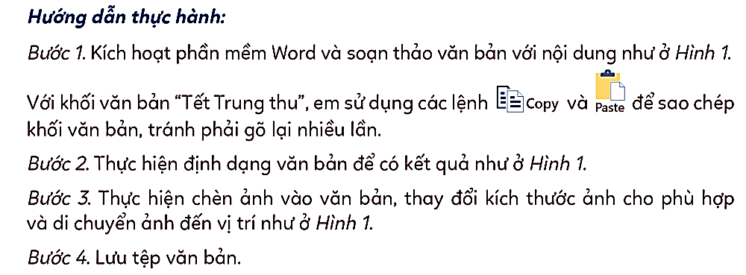
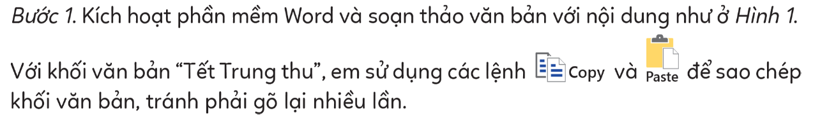


Thảo luận Nhóm 2
1. Tạo các hiệu ứng hình ảnh
Em hãy quan sát bảng bên cạnh và cho biết lệnh nào làm nhân vật thay đổi màu sắc, lệnh nào làm nhân vật thay đổi kích thước.
Một số lệnh trong nhóm lệnh Hiển thị:

Slide 16

Thực hành sử dụng các thao tác với khối văn bản để chỉnh sửa văn bản

Slide 17
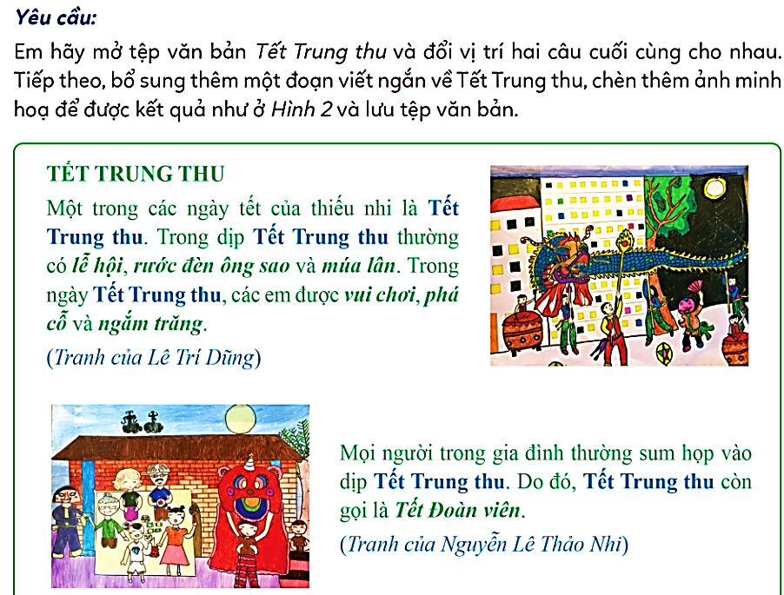
Thảo luận Nhóm 2
Yêu cầu: Em hãy mở tệp văn bản Tết trung thu và đổi vị trí hai câu cuối cùng cho nhau. Tiếp theo, bổ sung thêm một đoạn viết ngắn về Tết trung thu, chèn them ảnh minh họa để được kết quả như bên và lưu tệp văn bản
1. Tạo các hiệu ứng hình ảnh
Em hãy quan sát bảng bên cạnh và cho biết lệnh nào làm nhân vật thay đổi màu sắc, lệnh nào làm nhân vật thay đổi kích thước.
Một số lệnh trong nhóm lệnh Hiển thị:

Slide 18
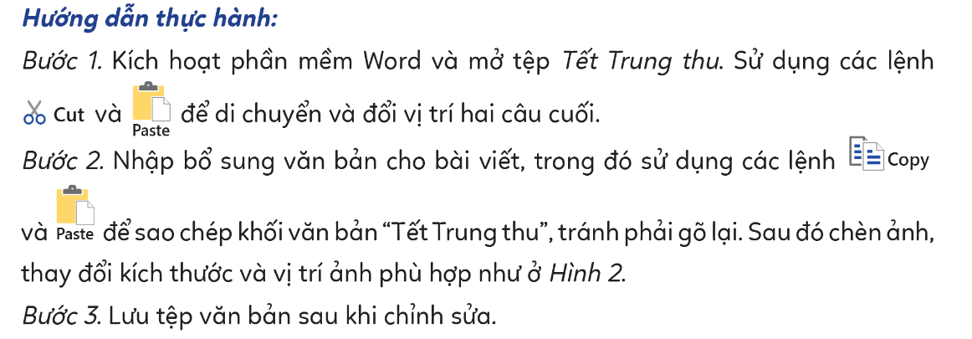
Thảo luận Nhóm 2
1. Tạo các hiệu ứng hình ảnh
Em hãy quan sát bảng bên cạnh và cho biết lệnh nào làm nhân vật thay đổi màu sắc, lệnh nào làm nhân vật thay đổi kích thước.
Một số lệnh trong nhóm lệnh Hiển thị:

Slide 19
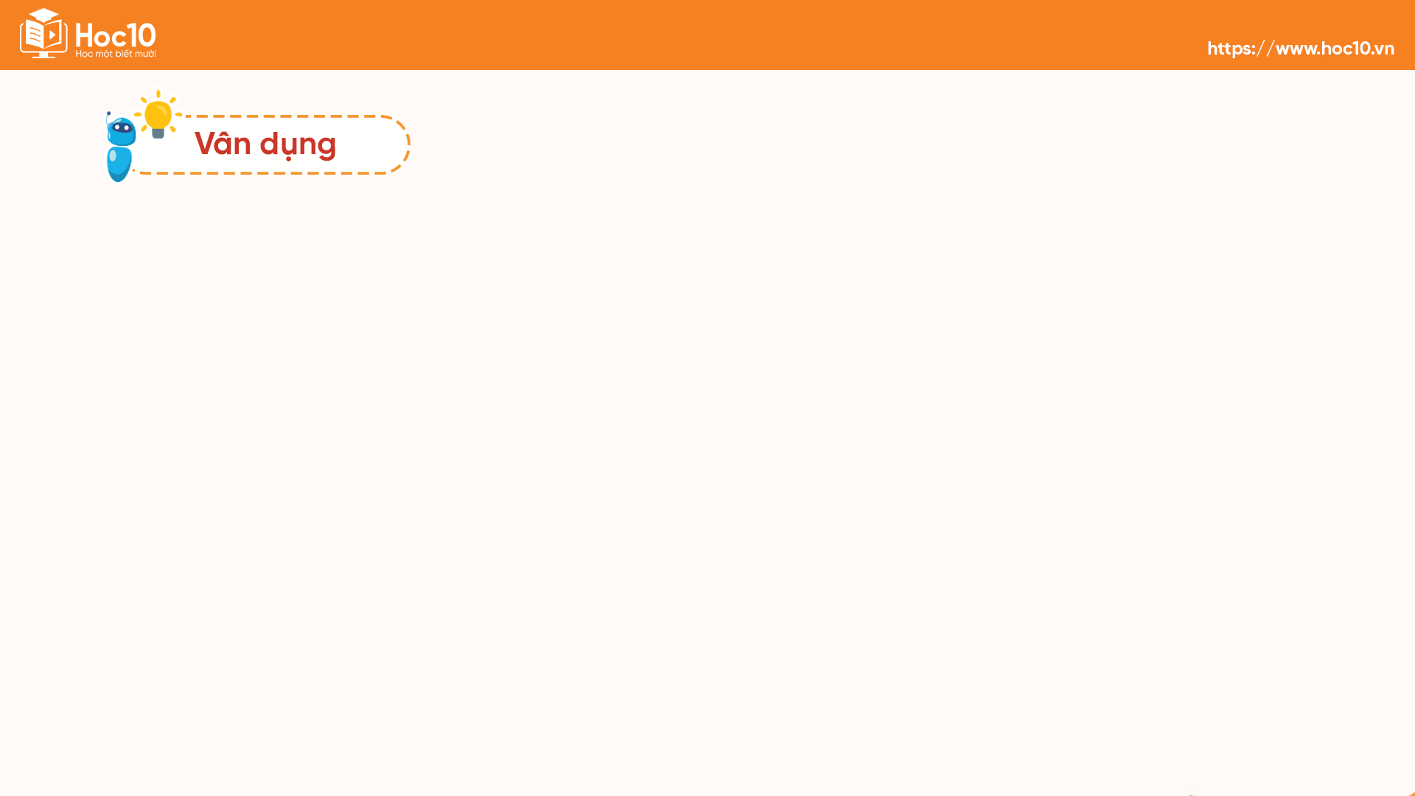

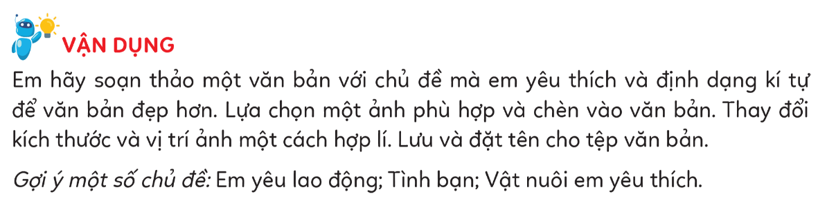
Trò chơi “ Hợp lực”

Slide 20
Luật chơi
+ Trưởng nhóm chia thành các nhóm nhỏ để cùng hoàn thành nhiệm vụ
+ Cách tính điểm thi đua cho các nhóm, các nhỏ trong nhóm thực hiện nhiệm vụ, tính tổng số bài làm được đạt yêu cầu trong các nhóm sẽ là điểm được ghi cho nhóm lớn
+ 3 nhóm ngồi vào các máy theo sự phân công. Các nhóm thực hiện nhiêm vụ.

Slide 22





CHÀO TẠM BIỆT CÁC EM

Slide 23
